Slide 1


N° 47- FEV/26
Indicadores econômicos | Indicadores econômicos | Último resultado |  | Anterior |  | 12 meses | Acumulado no ano
IPCA | Grande Fortaleza | 0,47% | jan/25 | 0,17% | dez/25 | 4,43% | 0,47%
 | Brasil | 0,33% | fev/25 | 0,33% | dez/25 | 4,44% | 0,33%
IPCA-15 | Grande Fortaleza | 1,02% | fev/25 | 0,36% | jan/25 | 4,21% | 1,02%
 | Brasil | 0,84% | jan/25 | 0,25% | jan/25 | 4,10% | 0,84%
PMC | Grande Fortaleza | -3,70% | dez/25 | 0,40% | nov/25 | 3,30% | 3,30%
 | Brasil | -0,40% | dez/25 | 0,50% | nov/25 | 1,60% | 1,60%
PMS | Grande Fortaleza | -3,30% | dez/25 | -0,70% | nov/25 | 3,00% | 3,00%
 | Brasil | -0,40% | dez/25 | 0,30% | nov/25 | 2,80% | 2,80%
Participação no Valor Adicionado do PIB Ceará
Agropecuária | Agropecuária | 5,82% | 2022 | 6,23% | 2021
Indústria | Indústria | 18,98% | 2022 | 20,49% | 2021
Serviços | Serviços | 75,20% | 2022 | 73,28% | 2021
Variação do PIB – CE (T/T-4) | Variação do PIB – CE | 2,25% | Q3/25 | 3,86% | Q2/25 | 3,58% | 2,96%
Agropecuária | Agropecuária | 5,30% | Q3/25 | 17,73% | Q2/25 | 3,56% | 2,43%
Indústria | Indústria | 1,14% | Q3/25 | 3,54% | Q2/25 | 4,29% | 2,46%
Serviços | Serviços | 2,39% | Q3/25 | 2,94% | Q2/25 | 3,43% | 3,11%
Variação do PIB – Brasil (T/T-4) | Variação do PIB – CE | 1,80% | Q3/25 | 2,20% | Q2/25 | 2,70% | 2,50%
Agropecuária | Agropecuária | 10,1% | Q3/25 | 10,1% | Q2/25 | 9,60% | 11,6%
Indústria | Indústria | 1,70% | Q3/25 | 1,10% | Q2/25 | 1,80% | 1,70%
Serviços | Serviços | 1,30% | Q3/25 | 2,0% | Q2/25 | 2,20% | 1,80%
Balança Comercial (US$) – CE |  | −17,9 mi | jan/25 | -17,2 mi | dez/25 | - | −17,9 mi
Balança Comercial (US$) – BR |  | 4,3 bi | jan/25 | 5,8 bi | dez/25 |  | 4,3 bi
SELIC | SELIC | 15% | fev/25 | 15% | jan/25 | - | -
Indicadores sociais - Ceará | Último resultado |  | Anterior |  | Estoque de empregos
População censitária | 8.794.957 | 2022 | 8.452.381 | 2010 | -
CAGED | -10.800 | dez/25 | 5.874 | nov/25 | 1.458.024
Comércio | 1.163 | dez/25 | 3.167 | nov/25 | 300.797
Serviços | -4.735 | dez/25 | 3.633 | nov/25 | 750.728
Desemprego (T/T-1) | 6,50% | Q4/25 | 6, 44% | Q3/25 | -
Informalidade | 53,5% | Q4/25 | 51% | Q3/25 | -
Legenda
IPCA: Índice de Preços ao Consumidor Amplo
INPC: Índice Nacional de Preços ao Consumidor
PMC: Pesquisa Mensal do Comércio (Volume de vendas - Variação mês/mês imediatamente anterior (M/M-1))
PMS: Pesquisa Mensal do Serviços (Volume de serviços - Variação mês/mês imediatamente anterior (M/M-1))
CAGED: Cadastro Geral de Empregados e Desempregados

Slide 2
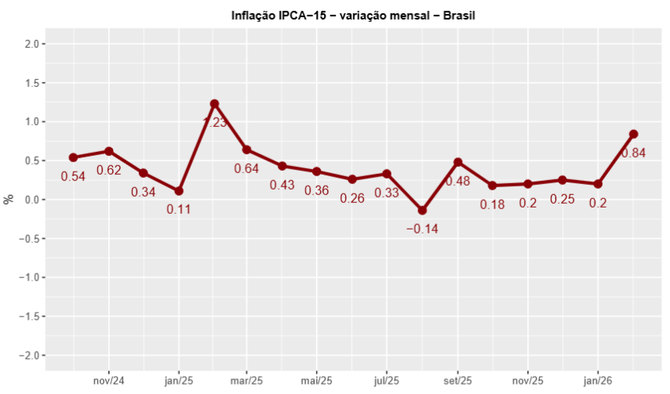
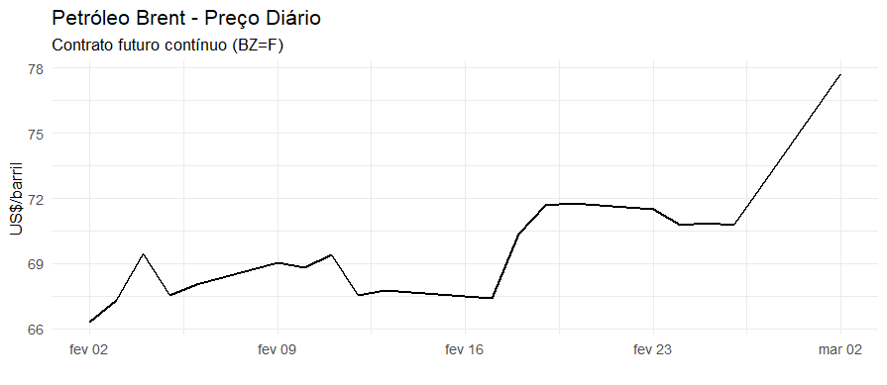
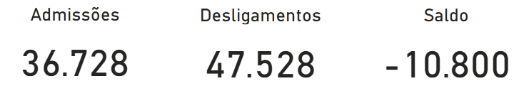
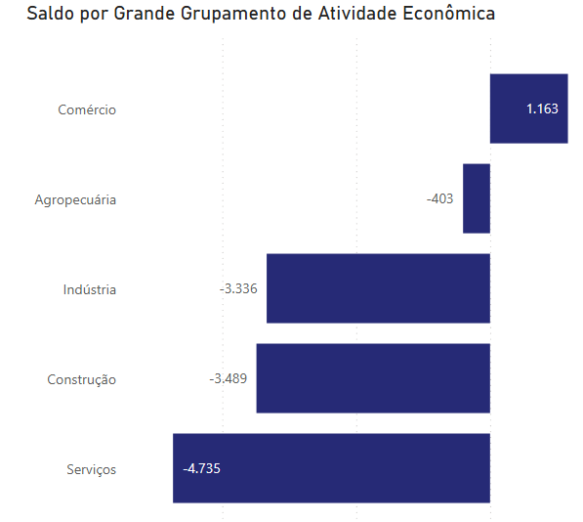

N° 47- FEV/26
MERCADO AGUARDA IPCA 15 MENOR QUE O MESMO PERÍODO DO ANO ANTERIOR
O IPCA-15 avançou 0,84% em fevereiro de 2026, acelerando em relação aos meses anteriores. A alta foi puxada principalmente por Educação (5,20%), devido aos reajustes sazonais, e por Transportes (1,72%), além de aumentos em Saúde e cuidados pessoais (0,67%). Em contrapartida, Vestuário (-0,42%) registrou queda. O resultado sugere uma pressão inflacionária mais intensa no início do ano, com influência relevante de fatores sazonais. O resultado foi menor que o observado no mesmo mês do ano anterior, quando Habitação teve maior impacto na construção do indicador.
AUMENTO POTENCIAL DE INFLAÇÃO GENERALIZADA
Nas últimas semanas, a cotação do petróleo Brent saltou de US$ 67 para quase US$ 78 por barril — uma alta próxima de 15% em um intervalo muito curto. Esse movimento não parece estar ligado a uma mudança estrutural de oferta ou demanda, mas sim ao aumento das tensões envolvendo o Irã, que tem papel estratégico na produção global e no fluxo de petróleo pelo Estreito de Ormuz.
Quando o risco geopolítico cresce naquela região do Médio Oriente, o mercado reage rapidamente, incorporando um “prêmio de incerteza” aos preços. Embora o nível atual ainda esteja dentro do intervalo observado nos últimos anos, a velocidade da alta chama atenção. Se houver qualquer interrupção relevante no transporte de petróleo, o preço pode se manter em patamar mais elevado. No Brasil, o combustível comercializado depende do preço internacional, do câmbio e das decisões de repasse nas refinarias. Considerando que a distribuidora foi privatizada no governo Bolsonaro, há menor margem para manutenção de preços menores para o consumidor final.
MERCADO DE TRABALHO NO CEARÁ EM 2025
O mercado de trabalho formal do Ceará, em 2025, apresentou dinâmica positiva no acumulado do ano, apesar de um ajuste negativo em dezembro. No último mês do ano, observa-se saldo negativo de –10,8 mil postos, concentrado principalmente em Serviços, Construção e Indústria, o que sugere um movimento sazonal de desligamentos típico do encerramento de contratos temporários e redução de atividades após o pico do fim de ano, com exceção do Comércio, que ainda sustentou saldo positivo em dezembro. No entanto, ao longo de todo o ano de 2025, o cenário é claramente favorável: o estado acumulou 49,2 mil novos empregos formais, com destaque absoluto para Serviços, responsável por mais de 22 mil vagas líquidas, seguido por Comércio e Construção, que também apresentaram saldos robustos. A Indústria cresceu de forma mais moderada, enquanto a Agropecuária teve contribuição positiva, porém limitada.

Slide 3
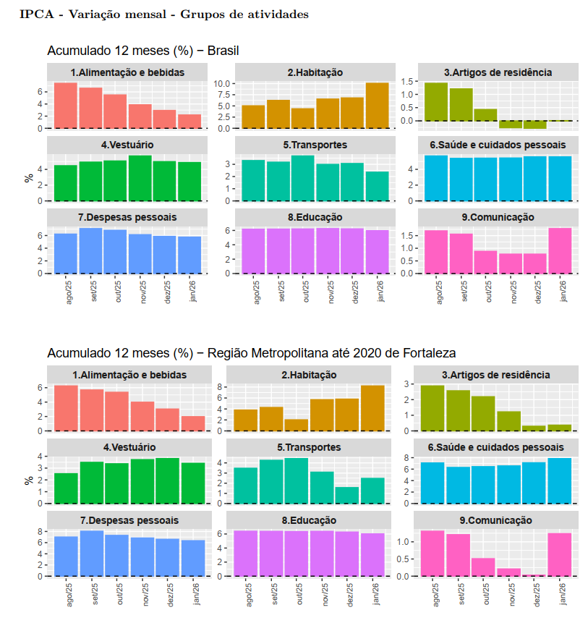
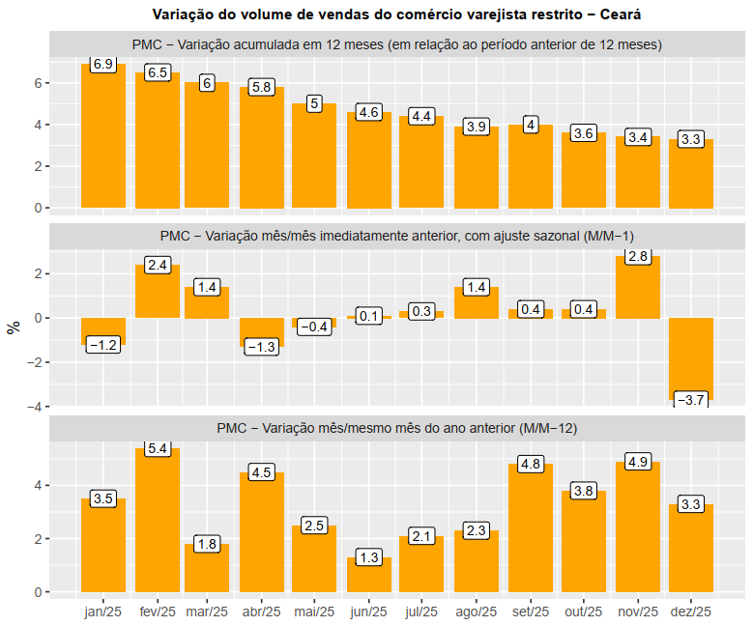
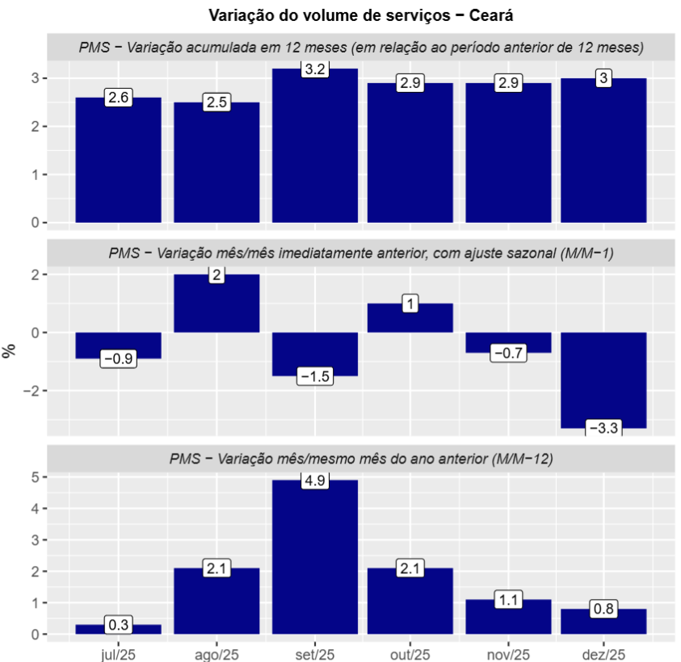

N° 47- FEV/26
RECOMPOSIÇÃO DA DINÂMICA INFLACIONÁRIA
No acumulado em 12 meses, observa-se desaceleração relevante da inflação de Alimentação e bebidas tanto no Brasil quanto na Região Metropolitana de Fortaleza, indicando arrefecimento das pressões sobre itens básicos. Em contrapartida, Habitação mantém trajetória de alta, com intensificação no início de 2026, sugerindo maior impacto de energia elétrica, água ou aluguéis. Educação e Saúde e cuidados pessoais seguem entre os grupos com variações mais elevadas e persistentes, reforçando caráter estrutural dessas pressões. Já Transportes apresenta acomodação recente no Brasil, enquanto na RMF exibe maior volatilidade. De modo geral, o padrão inflacionário revela recomposição do peso relativo dos serviços e itens administrados, ao passo que os alimentos deixam de exercer protagonismo na dinâmica inflacionária recente.
VAREJO TERMINA 2025 EM RITMO MAIS MODERADO, MAS EM CRESCIMENTO
O comércio varejista restrito no Ceará manteve crescimento acumulado em 12 meses ao longo de 2025, porém em trajetória de desaceleração, passando de 6,9% em janeiro para 3,3% em dezembro. No curto prazo, a série com ajuste sazonal mostra elevada volatilidade, com destaque para o forte recuo de dezembro (-3,7%), após avanço expressivo em novembro (2,8%), sugerindo acomodação após aquecimento pontual. Na comparação com o mesmo mês do ano anterior, o varejo permaneceu em terreno positivo durante todo o ano, com picos em fevereiro (5,4%), setembro (4,8%) e novembro (4,9%), indicando que, apesar da perda de fôlego no acumulado, o setor ainda apresentou desempenho superior ao observado em 2024.
SERVIÇOS VAI TERMINANDO O ANO EM TRAJETÓRIA DE CRESCIMENTO
O volume de serviços no Ceará manteve crescimento moderado no acumulado em 12 meses, oscilando entre 2,5% e 3,2% ao longo do período e encerrando dezembro com alta de 3,0%, sinalizando relativa estabilidade. No curto prazo, contudo, a série dessazonalizada apresentou volatilidade, com retração acentuada em dezembro (-3,3%), após variações negativas já observadas em novembro (-0,7%) e setembro
(-1,5%). Na comparação interanual, o setor permaneceu em expansão, com destaque para setembro (4,9%), mas com desaceleração no final do ano (0,8% em dezembro), indicando perda de dinamismo recente, apesar de o desempenho ainda se manter positivo frente ao ano anterior.
Fontes
Instituto Brasileiro de Geografia e Estatística – IBGE
IPECE
Receita Federal
Ministério do Trabalho e Emprego
PNAD

